Slide 1
Semestrální práce ALG2
František Řehák

Slide 2
Zjednodušené zadání
Hlavní funkce
Sázení na fotbalová utkání
Další funkce
Vytvoření účtu
Připojení k bankovnímu účtu
Výpis vsazených tiketů
Automatické vyhodnocení výhry/prohry
Přidání / odebrání peněz

Slide 3
Zadání slovně

Slide 4
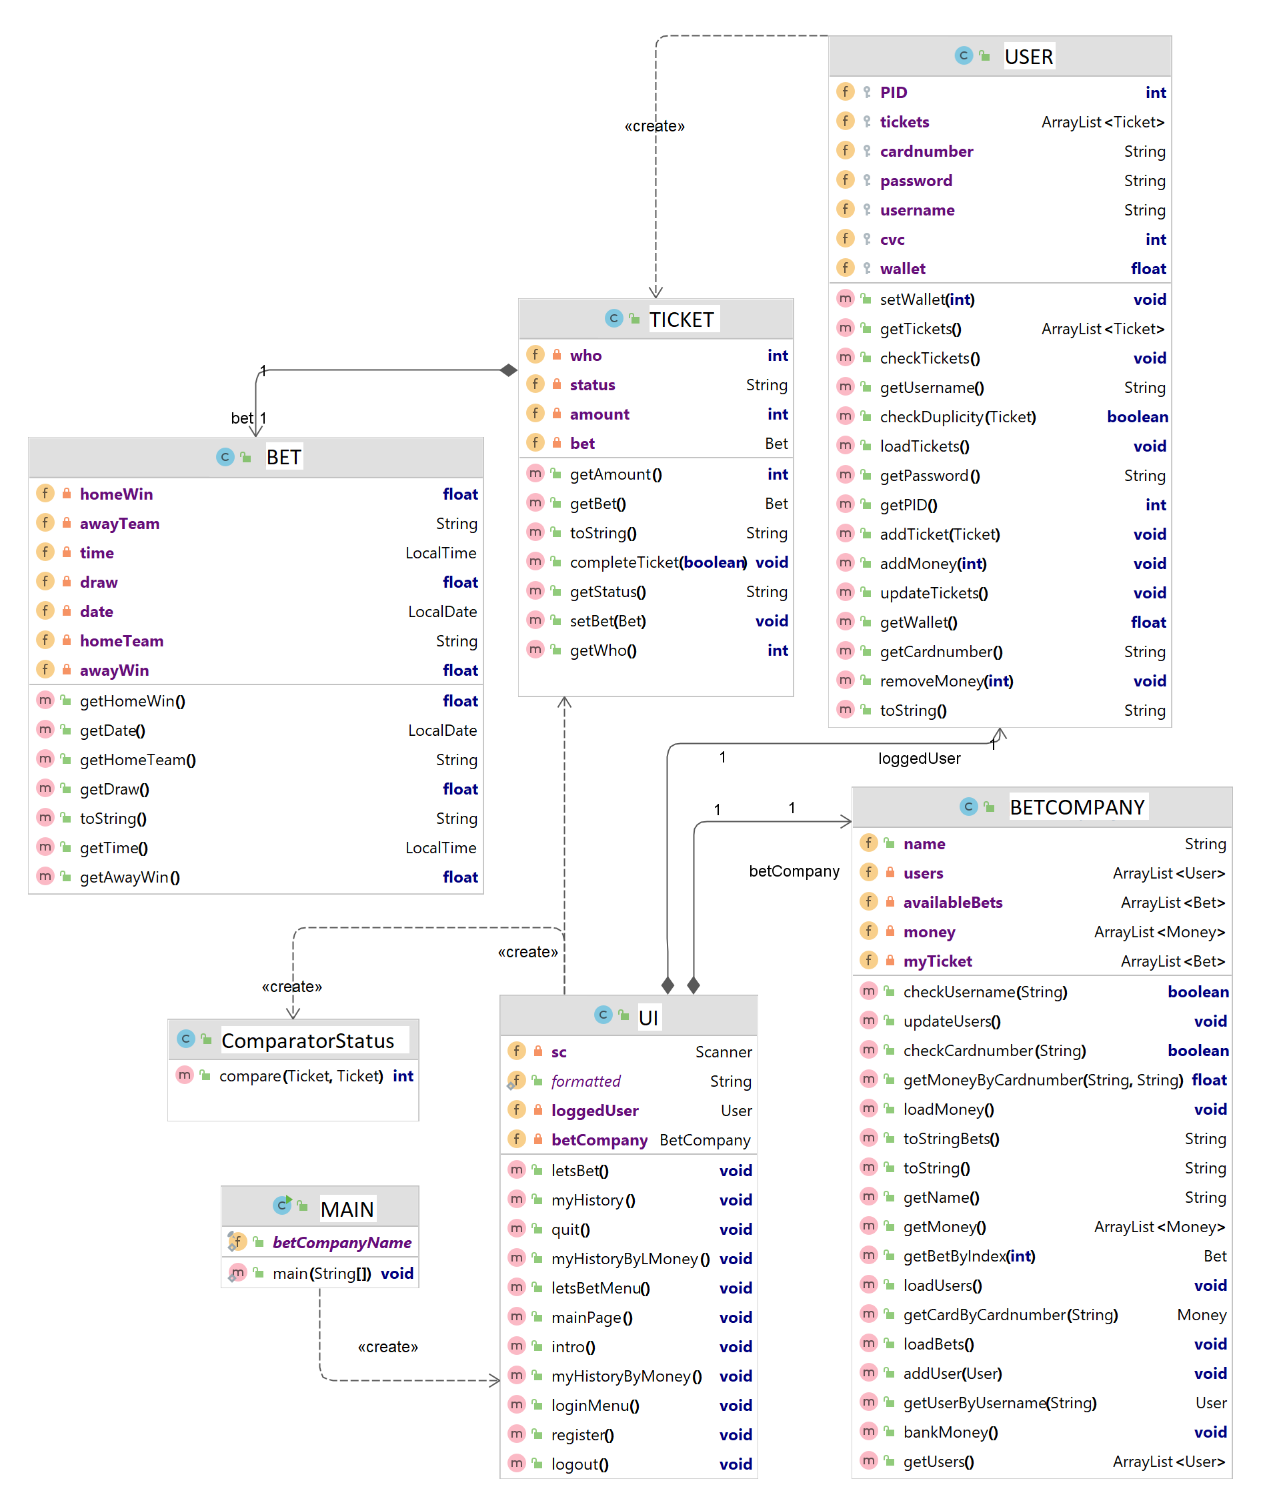
Diagram návrhu

Slide 5
Způsob použití externí knihovny
Přidání itext.jar do libraries (manuálně)
Převedení String do PDF
Přihlášenému uživateli se vygeneruje PDF s aktuální historií tiketů s jejich tipem a vsazenou částkou (vyhodnocených / nevyhodnocených)

Slide 6
Děkuji za pozornost

